Slide 1
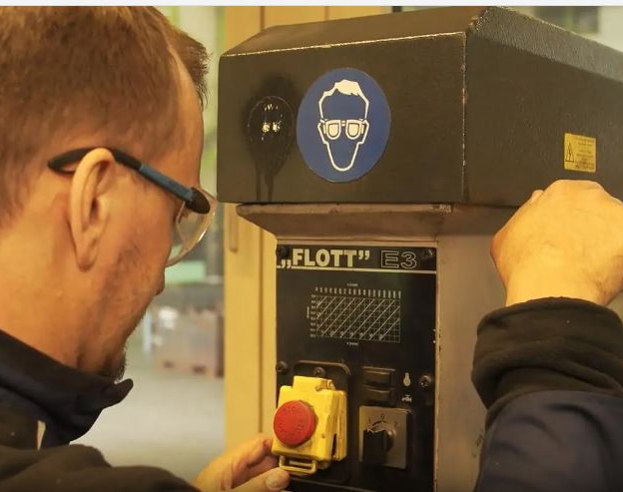
sicherheitskennzeichen

Slide 2

Einsatz von Sicherheitskennzeichen
Zur klaren und deutlichen Kennzeichnung von Verboten, Warnungen, Geboten und sonstigen sicherheitsrelevanten Hinweisen am Arbeitsplatz müssen Sicherheitszeichen eingesetzt werden.
Solche Sicherheitskennzeichnung in Arbeitsstätten soll aber nur dann zur Anwendung kommen, wenn Gefährdungen von Personen nicht durch technische oder andere organisatorische Maßnahmen vermieden oder ausreichend begrenzt werden können.
Gebotszeichen | Brandschutz | Warnhinweise | Erste Hilfe | Verbotszeichen
Blau-Weiß | Rot-Weiß | Gelb-Schwarz | Grün-Weiß | Weiß-Rot

Slide 3
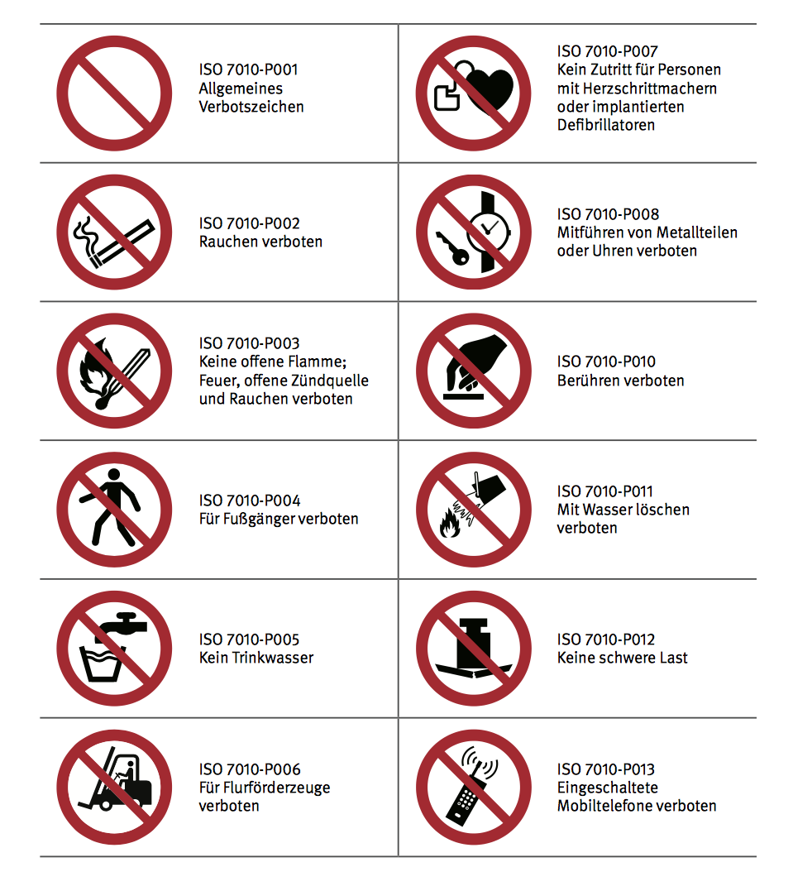
Beispiele für Verbotszeichen

Slide 4
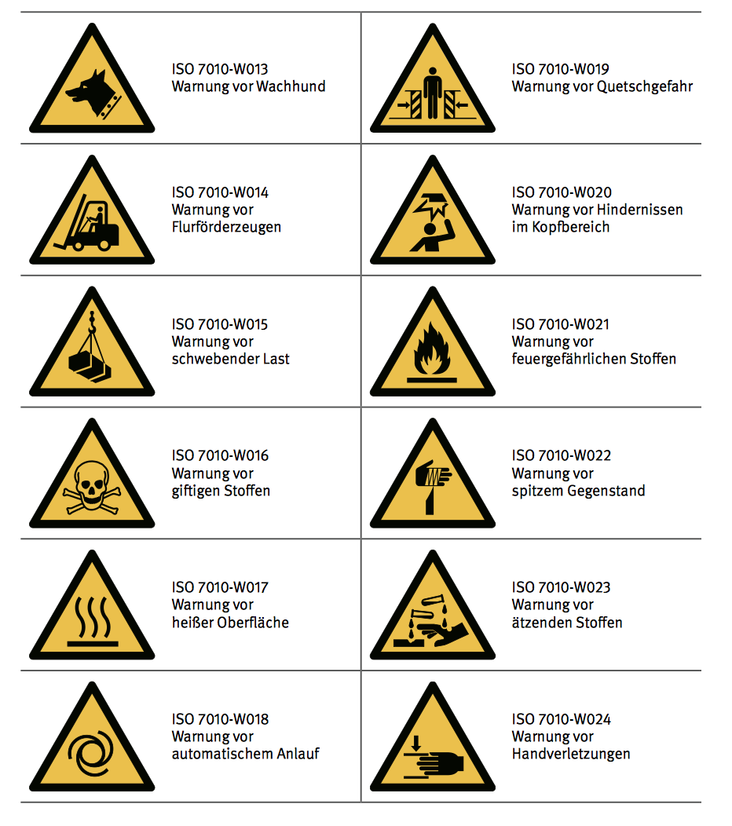
Beispiele für Warnzeichen

Slide 5
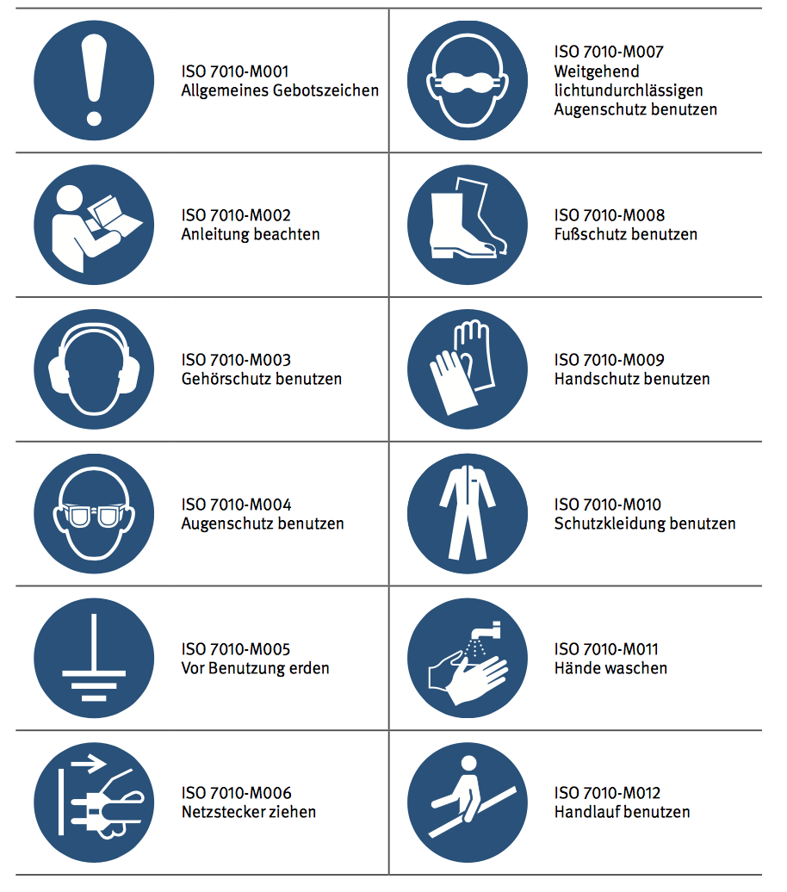
Beispiele für Gebotszeichen

Slide 6
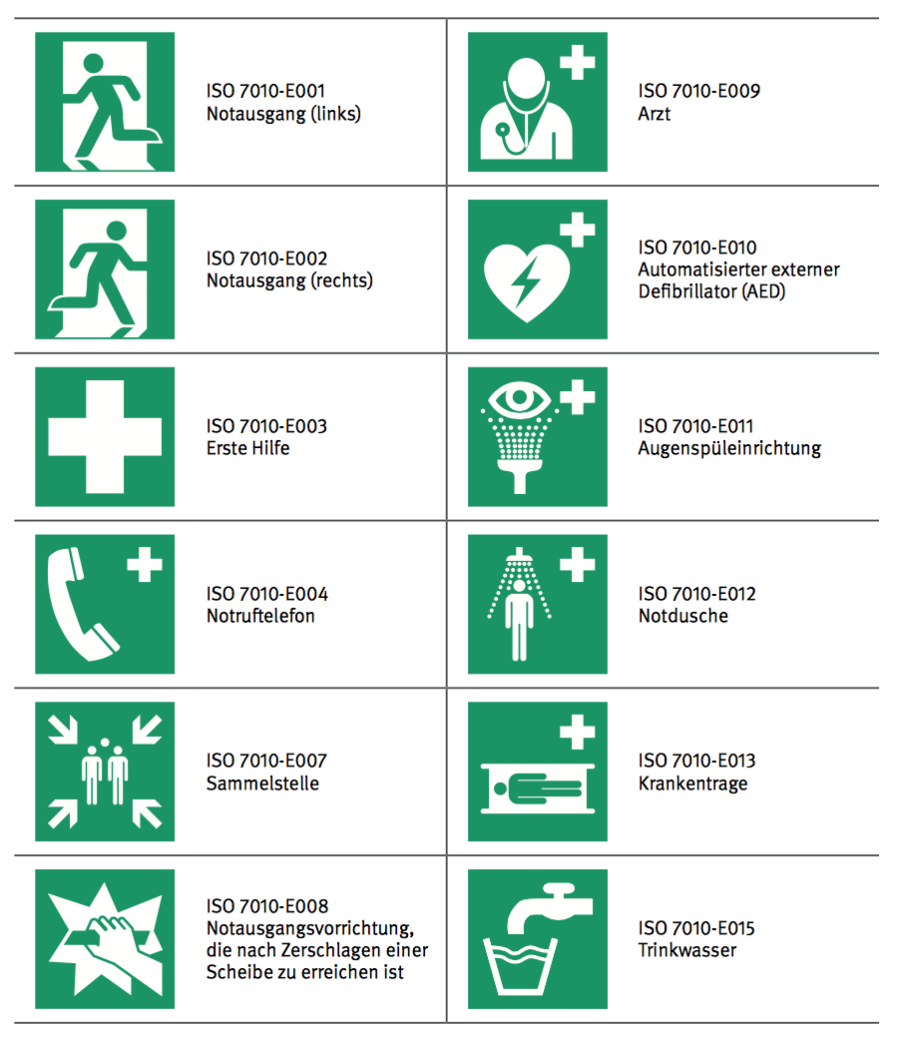
Beispiele für Rettungszeichen

Slide 7
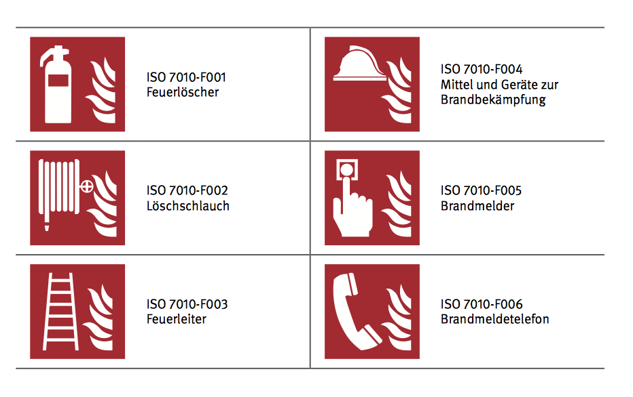
Beispiele für Brandschutzzeichen

Slide 8
vielen dank für ihre aufmerksamkeit!

